Slide 1
الوحدة الثامنة | هندسة المثلث
البند | ( 7– 1 ) ح2
عنوان الدرس | القطعة المستقيمة الواصلة بين منتصفي ضلعين في مثلث .

Slide 2
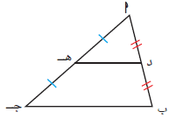
نظرية
القطعة المستقيمة الواصلة بين منتصفي ضلعين
في مثلث توازي الضلع الثالث .
وطولها يساوي نصف طول هذا الضلع.
في المثلث ا ب جـ
∵ د منتصف ا ب , هـ منتصف ا جـ
١
∴ د هـ // ب جـ , د هـ = ب جـ
٢

Slide 3

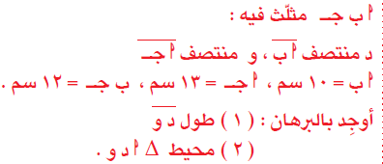
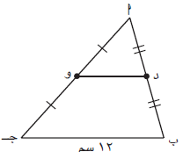
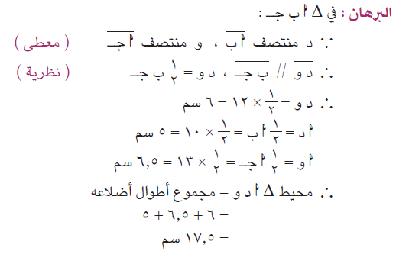
صفحة 143

Slide 4

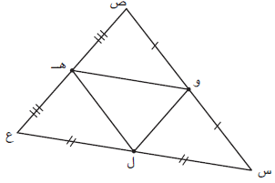


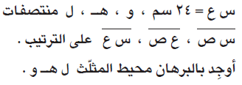
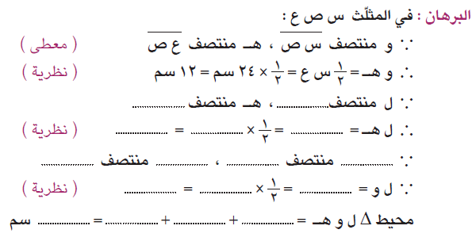
صفحة 144
12سم
10سم
8سم
ص ع
س ع
س ص
١
10سم
20
٢
س ص
و
س ع
ل
ص ع
١
8سم
16
٢
30
8
10
12

Slide 5

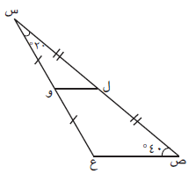



صفحة 150
⁵40
في Δ س ص ع
البرهان :
(معطى)
A ل منتصف س ص, و منتصف س ع
١
(نظرية)
∴ ل و = ص ع ، ل و // ص ع
٢
ﺮ
ﺮ
بالتناظر و التوازي
= ⁵40
∴ ق(س ل و) = ق(ص)
في Δ س ل و
A مجموع قياسات زوايا المثلث الداخلة = ⁵180
= ⁵20
⁵180 – (⁵40 + ⁵20)
ﺮ
∴ ق(س و ل) =

Slide 6
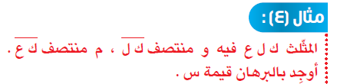
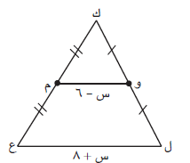
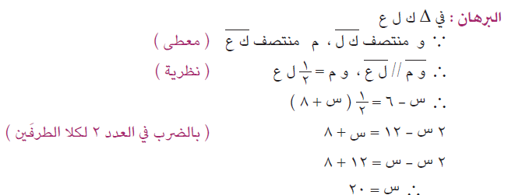
صفحة 146

Slide 7
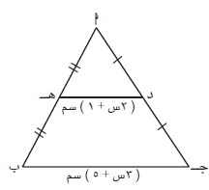
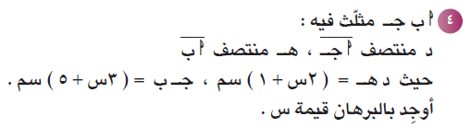
صفحة 151
في Δ ا ب جـ
البرهان :
(معطى)
A د منتصف ا جـ , هـ منتصف ا ب
١
(نظرية)
∴ د هـ = ب جـ ، د و // ب جـ
٢
∴ ب جـ = 2 د هـ
∴ 3س - 4س = 2 + 5
∴ (3س + 5) = 2 (2س+1)
∴ - س = 7
∴ س = -7
∴ 3س + 5 = 4س+2

Slide 8
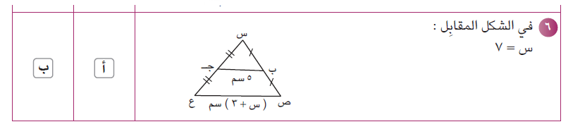
صفحة 196
التقييم المختصر

